Slide 1

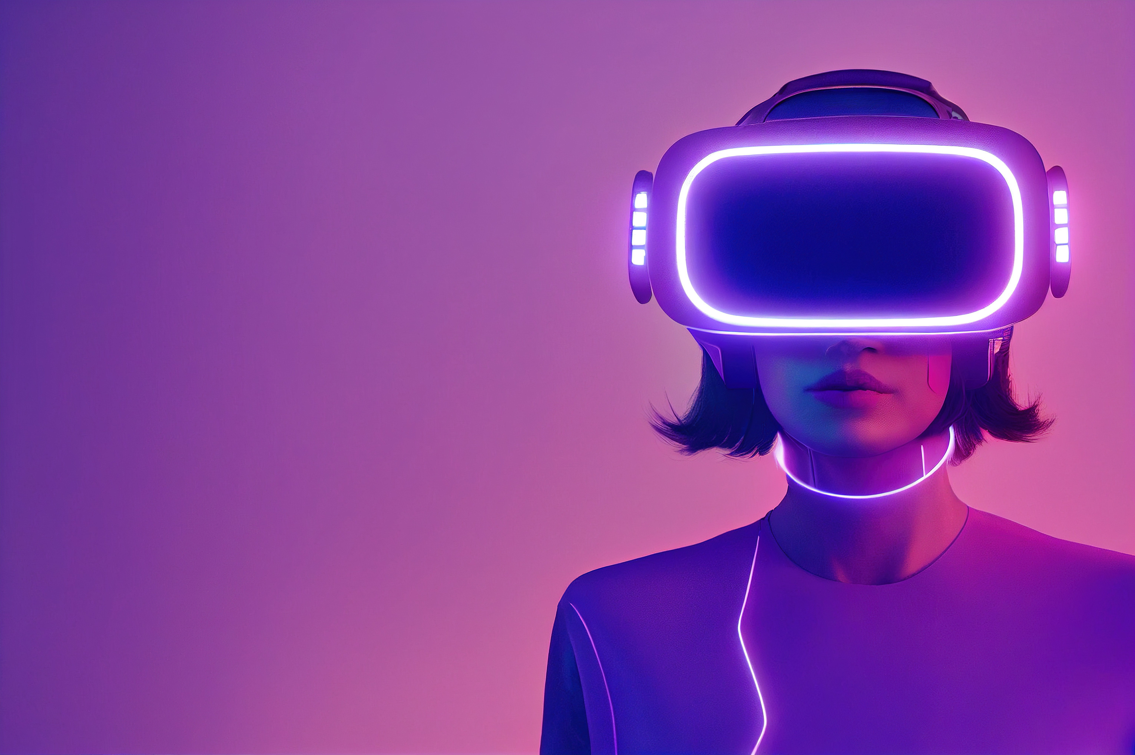
rEALIDADE VIRTUAL IMERSIVA (RVi)
Grupo: Luana, Mateus Maas, Kelvin e Thiago

Slide 2

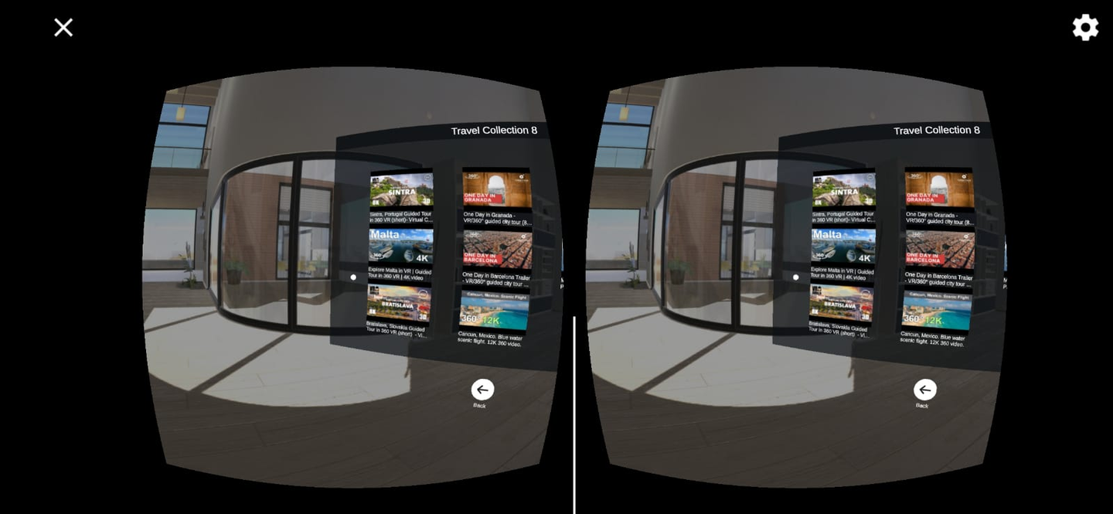
Fulldive VR
O Fulldive VR é um ecossistema completo de realidade virtual para Android, projetado para oferecer uma experiência imersiva e social
Principais Recursos:
Player de Vídeos VR e 360°
Navegação em VR
Galeria VR para Fotos e Vídeos
Jogos e Apps VR

Slide 3


Slide 5

Inmind vr
Desenvolvido pela Luden.io
Permite ao jogador explorar o cérebro humano em nível microscópico.
No InMind VR, você assume o papel de
um cientista miniaturizado que viaja pelo
cérebro de um paciente.
O objetivo principal é localizar e
neutralizar neurônios defeituosos,
que estão associados a distúrbios mentais.

Slide 7
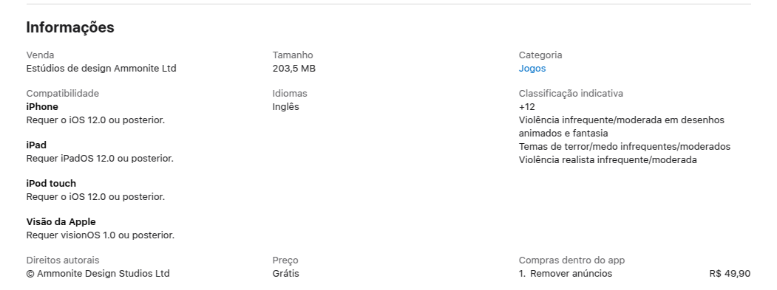
mINEFORGE vr
Jogo de mineração baseado em blocos de realidade virtual
Ammonite Design Studios
IOS

